Slide 1
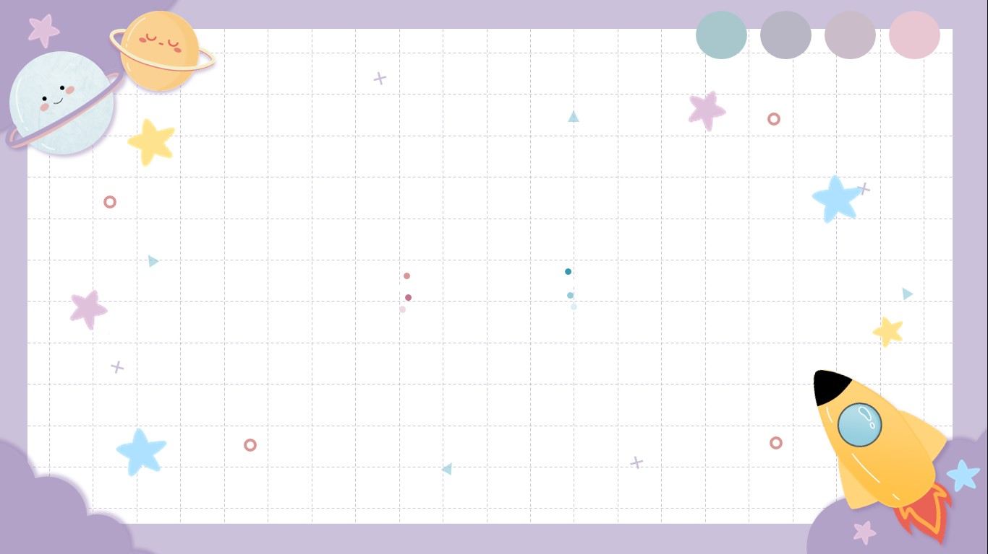

UỶ BAN NHÂN DÂN QUẬN LONG BIÊN
TRƯỜNG MN HOA HƯỚNG DƯƠNG
LĨNH VỰC PHÁT TRIỂN NGÔN NGỮ
Đề tài: Làm quen chữ cái h - k
Lứa tuổi: 5 – 6 tuổi
Giáo viên: Nguyễn Thị Hằng
Email: nguyenthihang13101979@gmail.com
Điện thoại: 0342576806
Đơn vị: Trường MN Hoa Hướng Dương
Tháng 2/2025

Slide 2
N
H
Ữ
N
G
C
H
Ữ
C
Á
I
N
G
Ộ
N
G
H
Ĩ
N
H

Slide 3
PHẦN 1:
HIỂU BIẾT

Slide 4

PHẦN 1:
HIỂU BIẾT

Slide 5
PHẦN 2:
BÉ THÔNG MINH

Slide 6
h
Chữ h gồm 2 nét: 1 nét sổ thẳng và 1 nét móc xuôi

Slide 7
PHẦN 2:
BÉ THÔNG MINH

Slide 8


I
Chữ k gồm 3 nét: 1 nét sổ thẳng, 1 nét xiên phải
và 1 nét xiên trái ngắn

Slide 9






Slide 10


Các kiểu chữ h, k
h
H
k
K

Slide 11
Trò chơi:
AI NHANH HƠN

Slide 12

Câu 1: Chữ h gồm mấy nét?
Đáp án 1: 2 nét
Đáp án 2: 3 nét
Đáp án 3: 1 nét

Slide 13
Câu 2: Chữ k gồm mấy nét?
Đáp án 1: 1 nét
Đáp án 2: 3 nét
Đáp án 3: 2 nét

Slide 14
Câu 3: Chữ h, k giống nhau ở điểm nào?
Đáp án 1: Đều có 1 nét sổ thẳng
Đáp án 2: Đều có nét móc xuôi bên phải

Slide 15
Câu 4: Chữ h, k có điểm gì khác nhau?
Đáp án 1: Chữ h có 1 nét móc xuôi
Chữ k có 1 nét ngang
Đáp án 2: Chữ h có 1 nét móc xuôi
Chữ k có 2 nét xiên

Slide 16
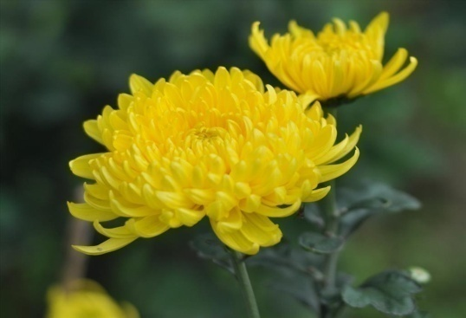
Câu 5: Bù chữ còn thiếu
Đáp án 1: Chữ O
Đáp án 2: Chữ K
Hoa cóc
Đáp án 3: Chữ H
H
..oa cóc

Slide 17
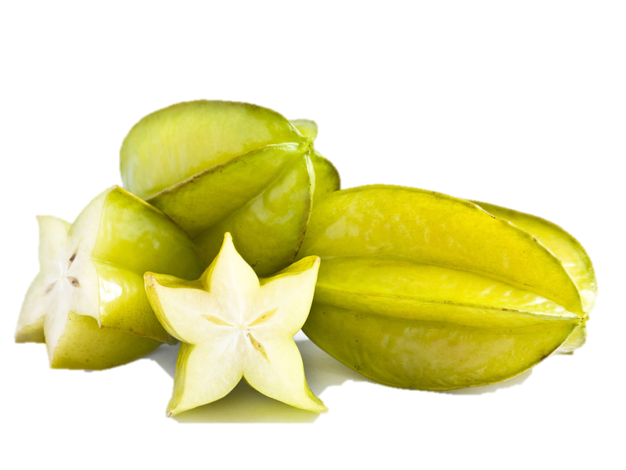
Câu 5: Bù chữ còn thiếu
Đáp án 1: Chữ k
Đáp án 2: Chữ b
quả khế
Đáp án 3: Chữ c
k
quả ..hế

Slide 18
PHẦN 3:
BÉ CHƠI CÙNG CHỮ CÁI

Slide 19
Trò chơi 1:
Quả bóng chữ cái
Trò chơi 1:
Quả bóng chữ cái

Slide 20

Trò chơi 1:
Quả bóng chữ cái

Slide 21
Trò chơi 2:
Tạo hình h, k bằng các nguyên vật liệu
Trò chơi 2:
Tạo hình h, k bằng các nguyên vật liệu

